Slide 1
Tweet-Classifierへようこそ
takeshiho0531

Slide 2
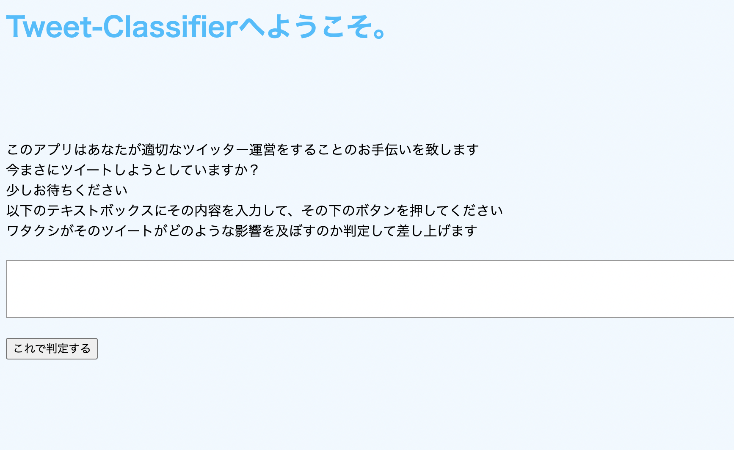
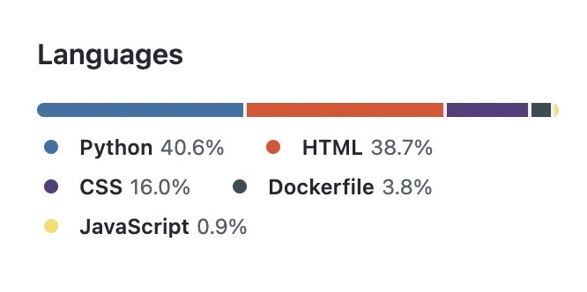
概要・用途
概要
ツイート内容を入力するとそのツイートが
バズる・炎上する・その他 のどれになるかを
予測するサービス
用途
ユーザーの健全なTwitter運営を促進する
使用ライブラリ
numpy, pandas, matplotlib, seaborn,
PyTorch, torchtext, transformers,
Flask, IPython etc.

Slide 3
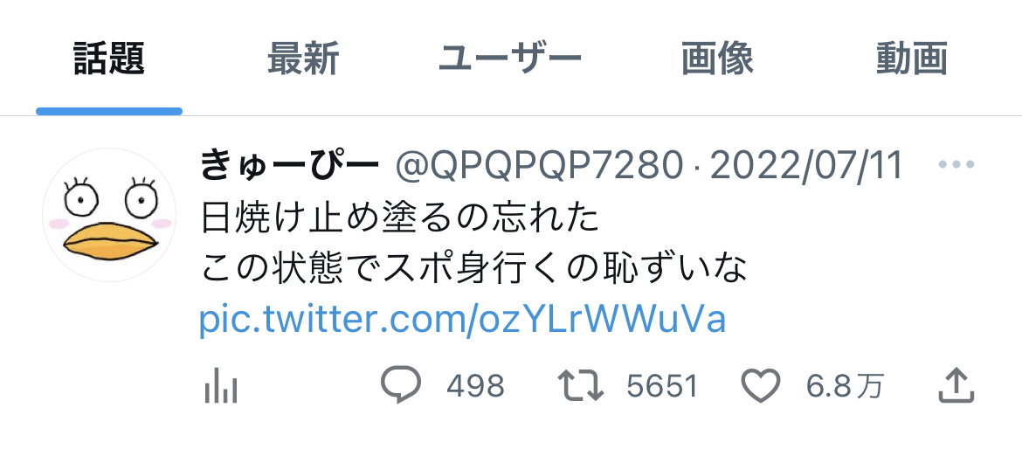
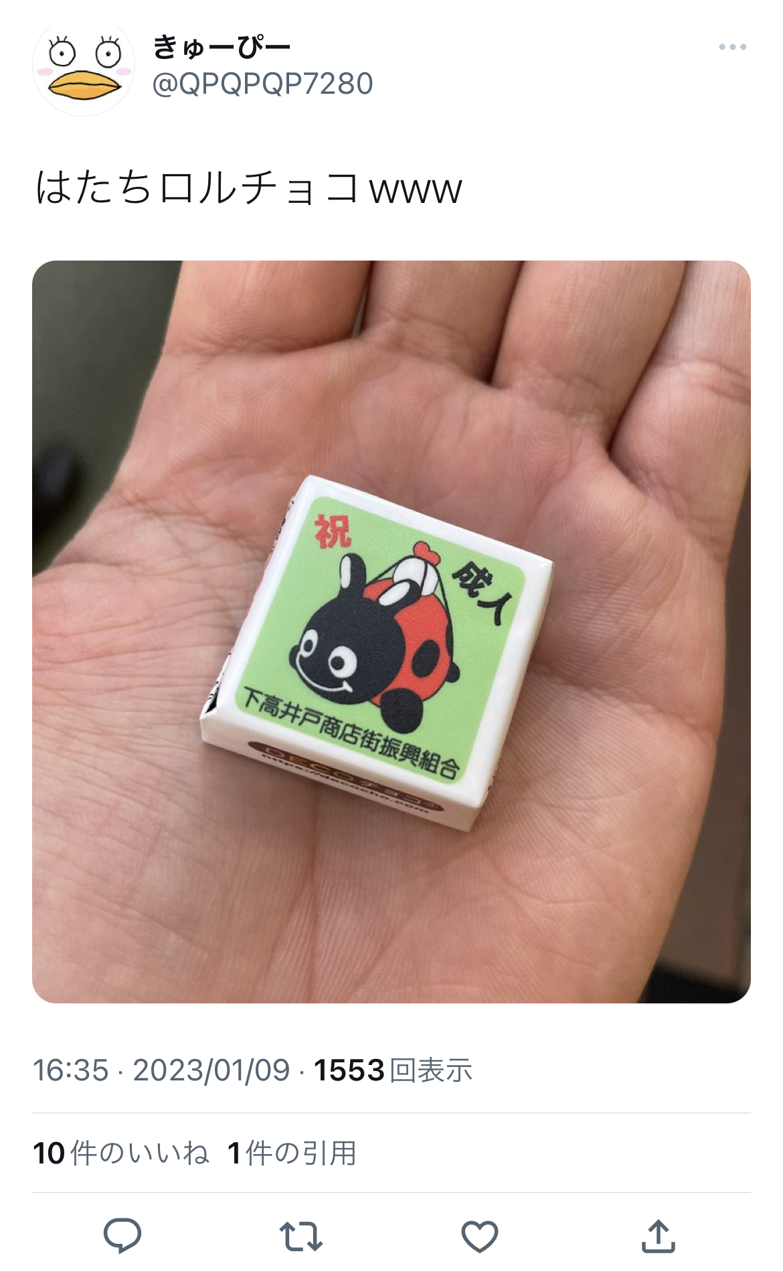
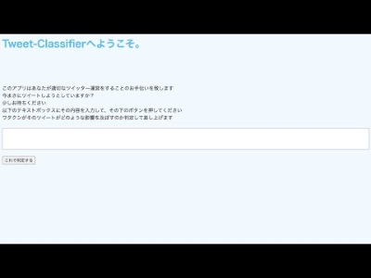
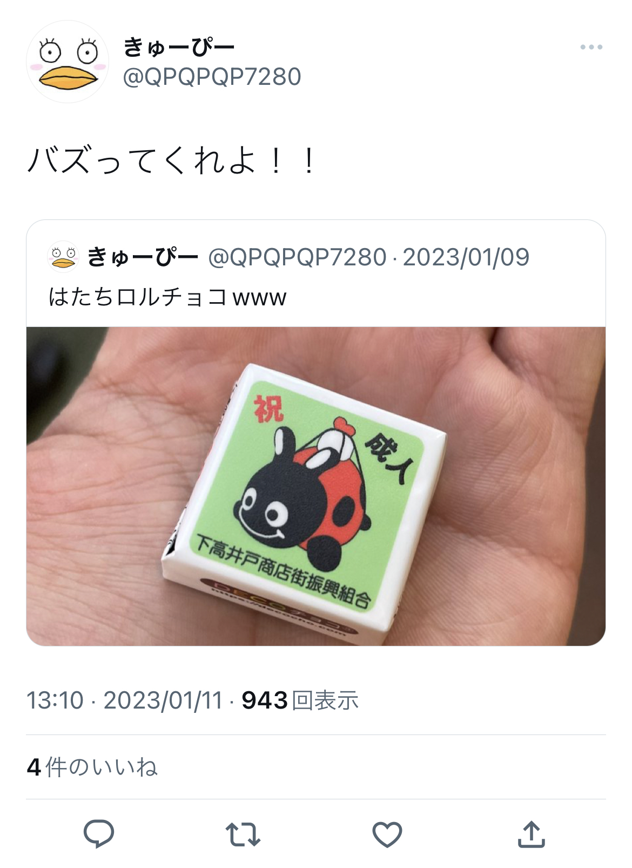
実演
題材1
題材2
デモ動画
https://youtu.be/NEOWWGJ4TqY
※一部センシティブな画像が入っている可能性があるので自己責任で見てください
参考

Slide 4
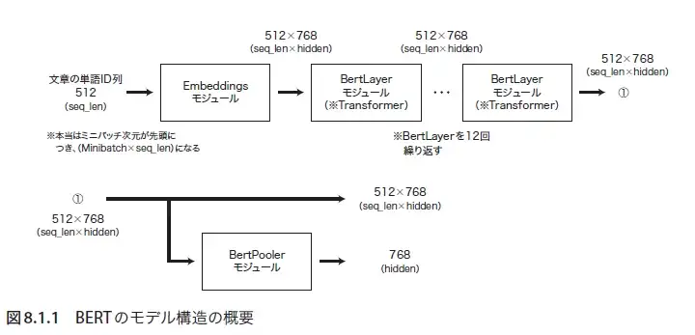
工夫・アピール
BERTの使用
サービスの構成要素
ツイートの分析
学習(・検証)
UI周り
12層中最後の層の
Attentionの結果を用いて
「詳しい評価」を作成
感想
特にGPU環境を整えるのが大変だった…
BERTモデルの最後のモジュールに
BERTの出力特徴量768次元から
Buzz、炎上、その他 の3値を出力する層を繋げて、
約1万ツイートを用いて学習させた(ファインチューニング)
図は『作りながら学ぶ！PyTorchによる発展ディープラーニング』(小川雄太郎、マイナビ出版、2019年) p397 図8.1.1より

Slide 5
参考文献
『作りながら学ぶ！PyTorchによる発展デープラーニング』(小川雄太郎著, マイナビ出版, 2019)
PyTorchで日本語BERTによる文章分類＆Attentionの可視化を実装してみた
https://qiita.com/m__k/items/e312ddcf9a3d0ea64d72
huggingface/transformers (ver 4.5.0)で日本語BERTを動かすサンプルソースコード
https://qiita.com/m__k/items/863013dbe847dc613844
【実装解説】日本語版BERTをGoogle Colaboratoryで使う方法の実装コード
https://github.com/YutaroOgawa/BERT_Japanese_Google_Colaboratory
PyTorch GET STARTED Previous PyTorch Version
https://pytorch.org/get-started/previous-versions/
NVIDIA Driver Installation Quickstart Guide
https://docs.nvidia.com/datacenter/tesla/tesla-installation-notes/index.html#ubuntu-lts
NVIDIA/nvidia-docker
https://github.com/NVIDIA/nvidia-docker
Hugging Face Transformers doc
https://huggingface.co/docs/transformers/index
TweepyとTwitter API V2を使って大量のツイート情報をスクレイピングする
https://tkstock.site/2022/09/16/tweepy-twitter-api-v2-tweet-scraping/
【PythonでWebアプリ作成】Flask入門 ！この動画１本でWebアプリが作れちゃう！ 〜 Pythonプログラミング初心者用 〜
https://www.youtube.com/watch?v=EQIAzH0HvzQ
ソースコード
https://github.com/takeshiho0531/Tweet-Classifier

